Slide 1

স্বাগতম

Slide 2
পরিচিতি
মোঃ হারুনুর রশীদ
আই,ডি নং-০২
সহকারী শিক্ষক
জামালপুর উচ্চ বিদ্যালয়
সদর,জয়পুরহাট।
শ্রেণী-৯ম
বিষয়-বাংলা-১ম
সময়-৪০মিনিট
তাং-২৮/১০/২০১৩ইং
Notes:
ম

Slide 3
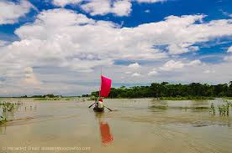
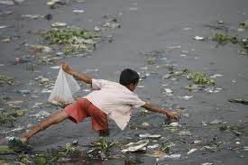
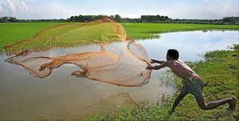
উপরের ছবি গুলোতে কি দেখা যাছে ?

Slide 4
পাঠ শিরোনাম
কপোতাক্ষ নদ
মাইকেল মধুসূদন দত্ত

Slide 5
শিখন ফল
এই পাঠ শেষে শিক্ষার্থীরাঃ-
কবি পরিচিতি বলতে পারবে।
কঠিন শব্দের অর্থ বলতে পারবে।
কপোতাক্ষ নদ কবিতার সারমর্ম লিখতে পারবে।
স্বদেশ প্রেমে উদ্বুদ্ধ হবে।

Slide 6
খীষ্ঠান ধর্ম গ্রহন -১৮৪৩ইং
জন্ম-১৮২৪ইং
উল্লেখযোগ্য কাব্য-বীরাঙ্গনা,ব্রজ্রাঙ্গনা
মৃতু-১৮৭৩ইং
শ্রেষ্ঠ গ্রন্থ মেঘনাদ-বদ

Slide 7
আদর্শ পাঠ
সতত,হে নদ,তুমি পড় মোর মনে!
সতত তোমারি কথা ভাবি এ বিরলে;
সতত(যমতি লোক নিশার স্বপনে
শোনে মায়া-যন্ত্রধ্বনি)তব কলকলে
জুড়াই এ কান আমি ভ্রান্তির ছলনে!
বহু দেশ দেখিয়াছি বহু নদ দলে,
কিন্তু এ স্নেহের তৃষ্ণা মিটে কার জলে?
দুগ্ধ-স্রোতরূপী তুমি জন্মভূমি-স্তনে।

Slide 8
সরব পাঠ
আর কি হবে দেখা?-যত দিন যাবে,
প্রজারূপে রাজরূপ সাগরেরে দিতে ।
বারি-রূপ কর তুমি;এ মিনিতি,গাবে
বঙ্গজ জনের কানে,সখে,সখা-রীতে
নাম তার, এ প্রবাসে মজি প্রেমভাবে
লইছে যে তব নাম বঙ্গের সঙ্গীতে

Slide 9
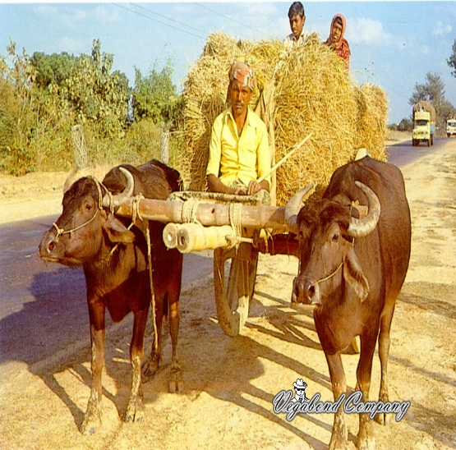
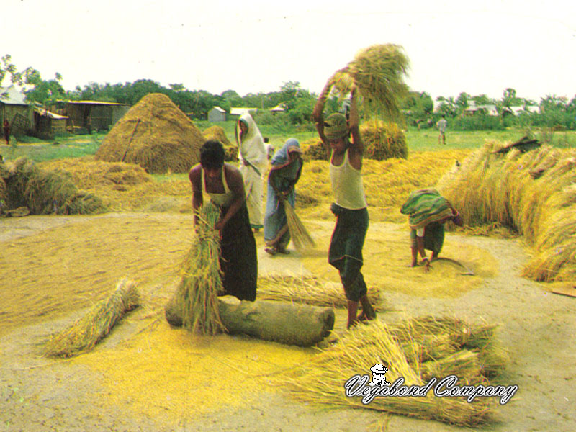
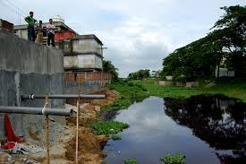
কবিতার সার সংক্ষেপঃ-
অতীত সৃতির প্রতি প্রেম,ভালবাসা, স্নেহ,মায়া, মমতা ভক্তি,শ্রধাবোধ প্রভূতি মানুষের সহজাত প্রবৃত্তি হলেও মানুষ তা গভীর ভাবে উপলব্ধি করে যখন সে শৈশব সৃতি, একান্ত আপনজন বা মাতৃভূমি ছেড়ে দূরে কোথাও দীর্ঘদিন অবস্থান করে।কপোতাক্ষের জলকে কবি মাতৃদুগ্ধের সঙ্গে তুলনা করে তিনি তার বাল্য সৃতি ও স্বদেশ প্রেমের পরিচয় তুলে ধরেছেন

Slide 11
একক কাজ
শব্দার্থ লিখঃ-
সতত
ভ্রান্তি
নিশি
বারি

Slide 12
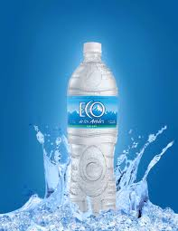
প্রদত্ত শব্দ- সঠিক অর্থ
- সতত সব সময়
ভ্রান্তি- ভুল
নিশি- রাত
বারি- পানি

Slide 13
দলীয় কাজ
কপোতাক্ষ নদ কবিতার সারমর্ম লিখ।
কপোতাক্ষ নদকে কবি কিসের সঙ্গে তুলনা এবং কেন ?

Slide 14
মূল্যায়নঃ-
১। মাইকেল মধুসূদন দত্তের শ্রেষ্ঠ কাব্য গ্রন্থের নাম কি?
২। কপোতাক্ষ নদ কবিতা অবলম্বনে কবির স্বদেশ প্রেমের পরিচয় বর্ননা কর।
৩। কপোতাক্ষের পানি ছাড়া কবির তৃষ্ণা
মিটেনা কেন ?

Slide 15
বাড়ীর কাজ
কপোতাক্ষ নদ কবিতার সার সংক্ষেপ লিখে নিয়ে আসবে।

Slide 16

ধন্যবাদ

